Slide 1

초음파센서
Ultra Sonic Sensor
[Intel] Edge AI SW
문상원 임재환
최윤지 하종찬

Slide 2
Contents
1. 초음파 센서란?
2. 타이밍
3. 실습
4. 필터 적용

Slide 3
초음파 센서란?

Slide 4
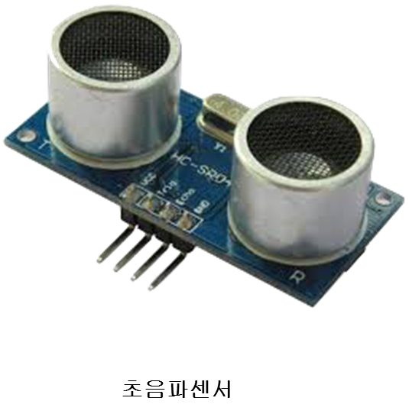
정의
1. 초음파
인간의 청력 범위(20kHz)를 벗어난 오디오 주파수
2. 초음파 센서
초음파 주파수를 사용하여 존재를 감지하거나 원격 물체에 대한 거리를 계산하는 용도의 센서
3. 센서 특성
1) 파장과 분해능
파장이 짧을수록 거리방향 분해능이 높고, 정밀도 높은 계측이 가능
2) 파장의 반사
음파가 흡수될 수 있는
물체에 사용이 어려움
3) 온도 영향
온도에 따라 음속이 변하기
때문에 정밀한 측정을 위해선
온도 보정이 필요함
C = 331.5 + 0.607[m/s] (t: 주위온도)
d= λ/2nsinθ (파장: λ)
Notes:
d: 물체간 분간 가능 최소 거리. 이 값이 작을수록 분해능이 작다.
λ: 파장
n: 굴절률

Slide 5
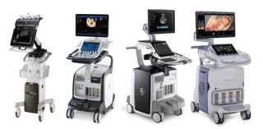
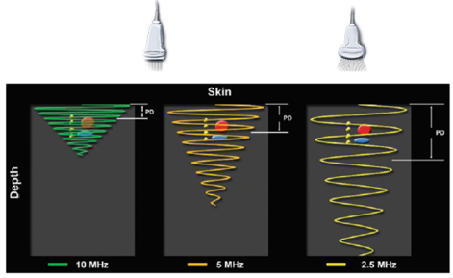
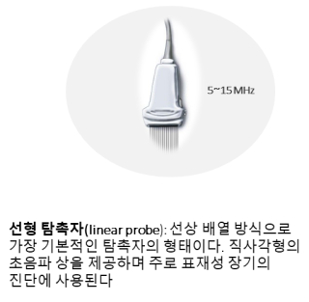
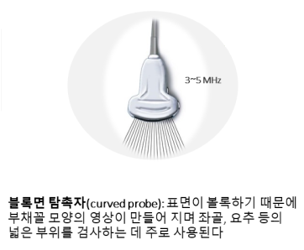
초음파 센서
4. 초음파 장비의 활용
초음파 진단기기
내부 장기들, 근육, 힘줄 등의 크기, 구조와 병리학적 손상을 실시간으로 단층 영상으로 가시화하는 진단 의학촬영기술
초음파진단기기
b. 탐촉자 구성

Slide 6
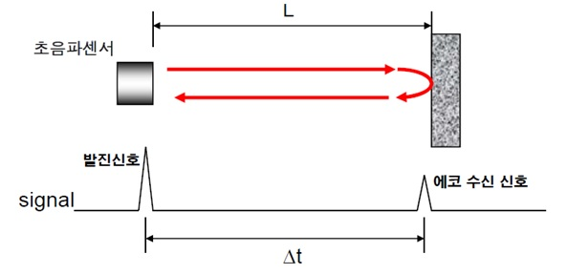
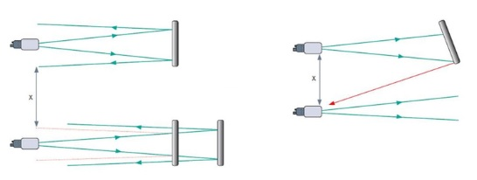
초음파 센서
5. 초음파 동작 원리
센서 중복 사용 시 상호 간섭 거리를 유지해야 함
L = ½ x Δ t x v

Slide 7
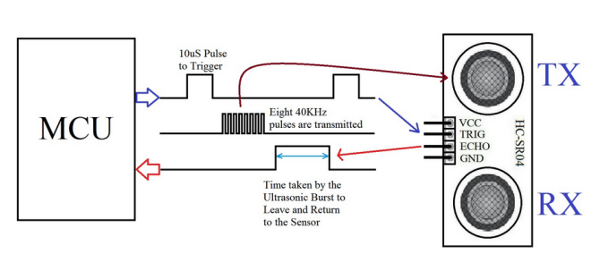
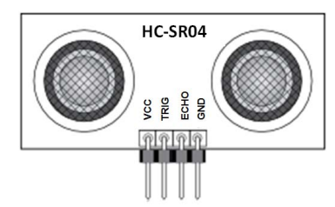
초음파 센서
6. 초음파 센서 스펙시트
HC- SR04
VCC | 3.3v~5v
TRIG | Triggering input pin. 10us TTL Pulses
ECHO | TTL Logic Output Pin. Proportional to distance
GND | Ground Pin

Slide 8
타이밍

Slide 9
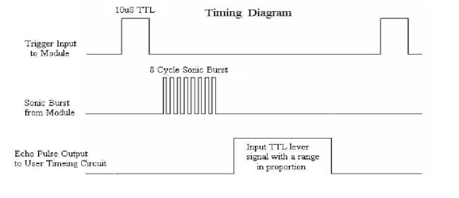
타이밍
1. HC-SR04 타이밍 다이어그램
Trigger pin에 10μs 동안 HIGH값을 입력하면 초음파 방출을 시작
(초음파 방출 후 에코가 돌아오는데 소요 시간이 있어 측정주기는 60ms이상을 권장함)

Slide 10
타이밍
1. HC-SR04 타이밍 다이어그램
트리거핀에 10μs 동안 HIGH값을 넣어줘야 초음파 센서 측정가능
∵ 마이크로 초를 사용하는 함수 Delay사용

Slide 11
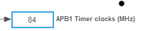
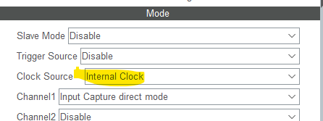
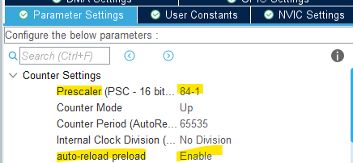
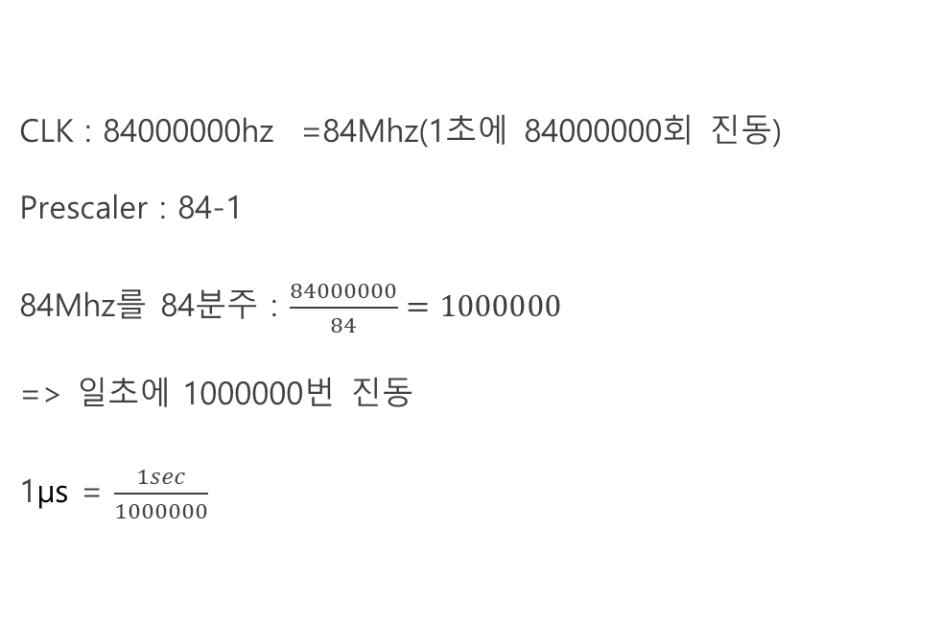
타이밍
2. Delay 함수
CLK : 84000000hz =84Mhz(1초에 84000000회 진동)
Prescaler : 84-1
84Mhz를 84분주 : $\frac{84000000}{84}=1000000$
=> 일초에 1000000번 진동
1μs = $\frac{1sec}{1000000}$

Slide 12
실습

Slide 13
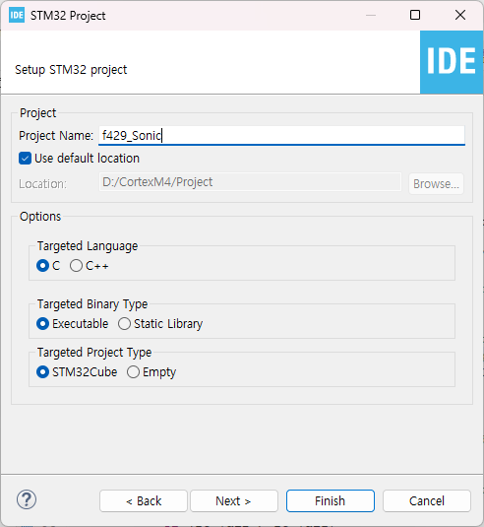
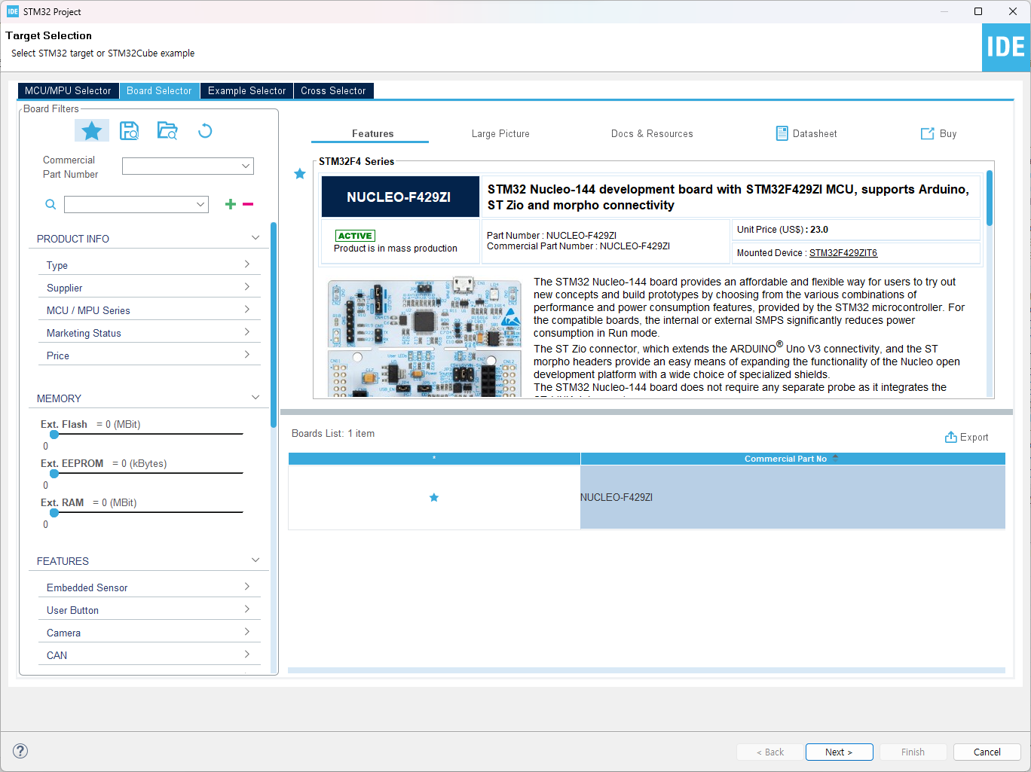
실습
0. Create Project
SW
STM32CubeIDE 1.12.1
hercules_3-2-8
HW
NUCLEO-F429ZI
브레드보드
HC-SR04
점퍼선 4개(수-수)

Slide 14
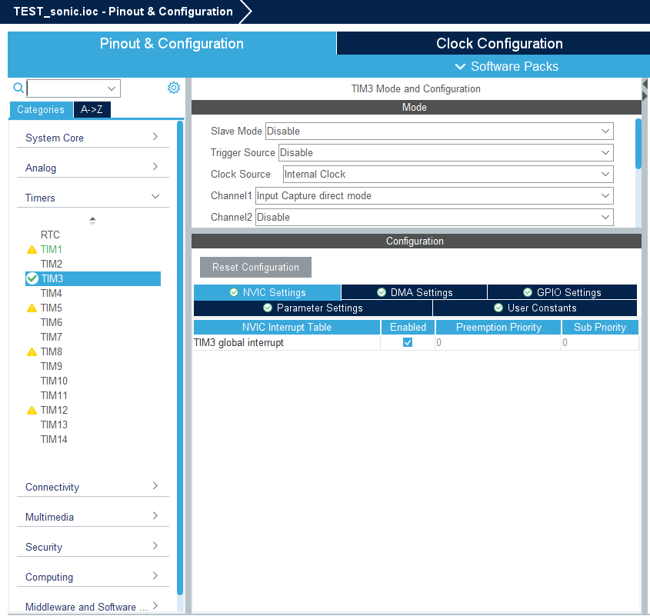
실습
1. TIM3
NVIC Settings

Slide 15
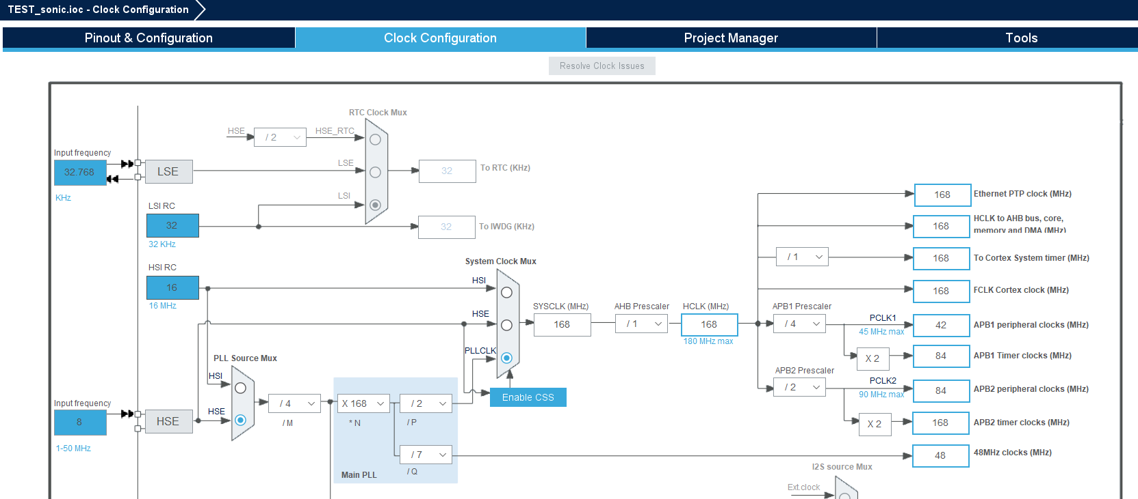
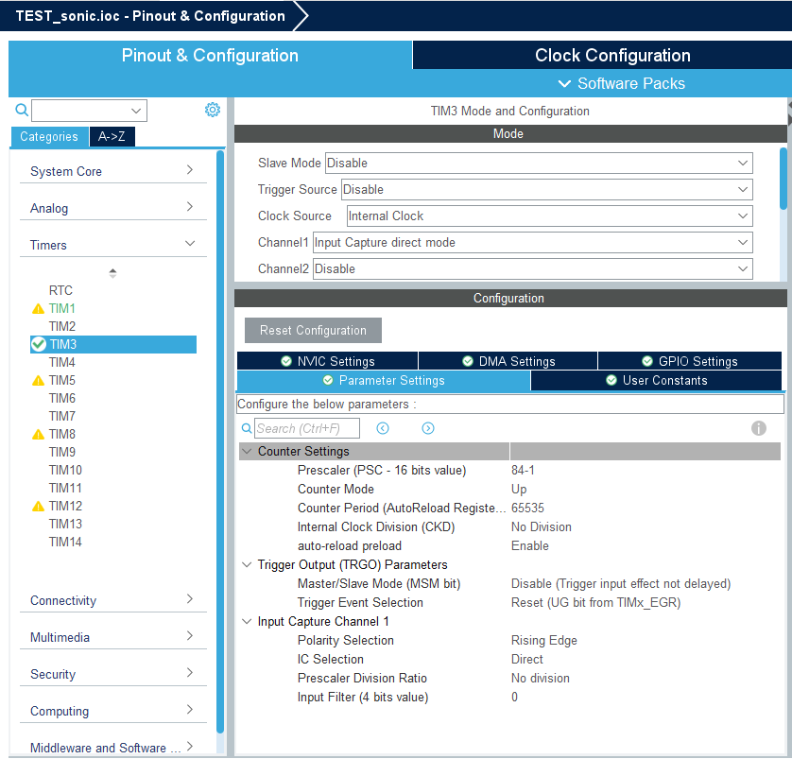
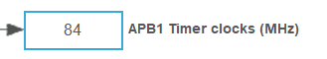
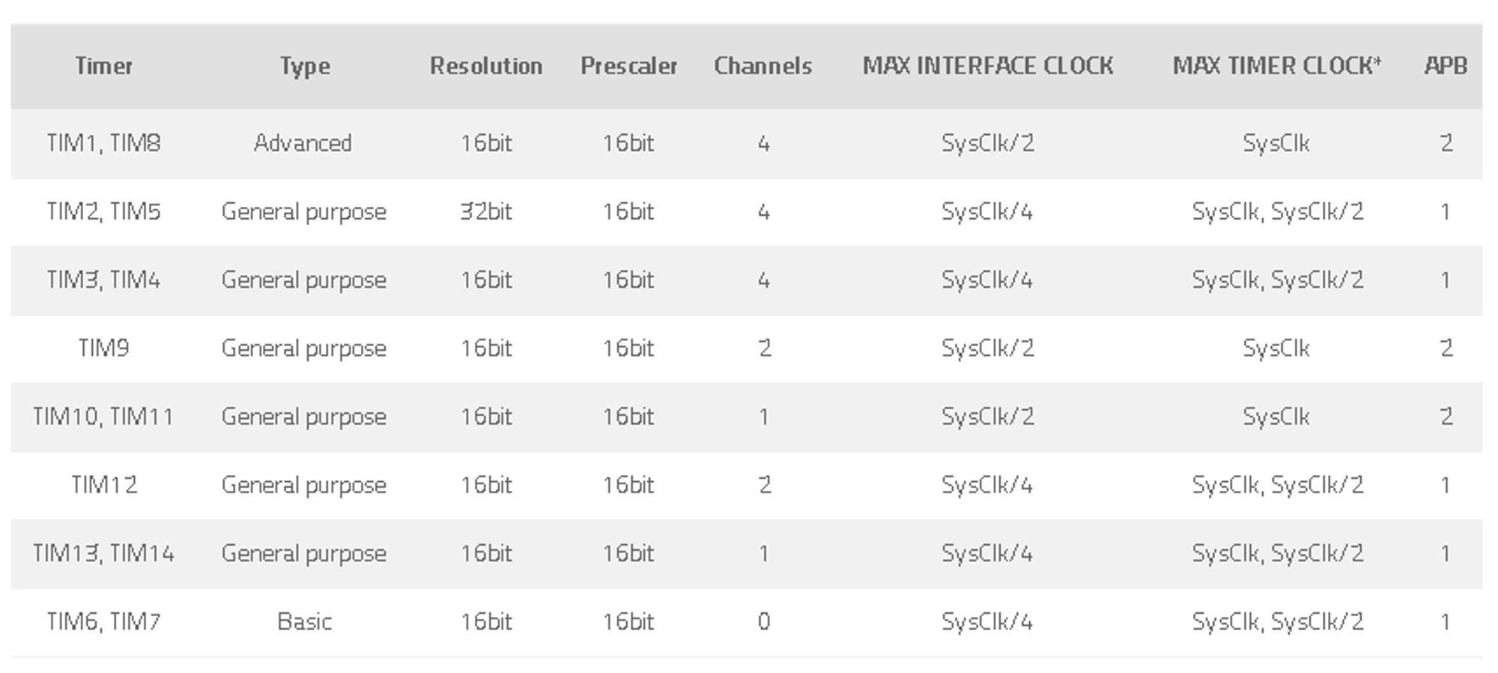
실습
1. TIM3
Clock Configuration
Parameter Settings

Slide 16
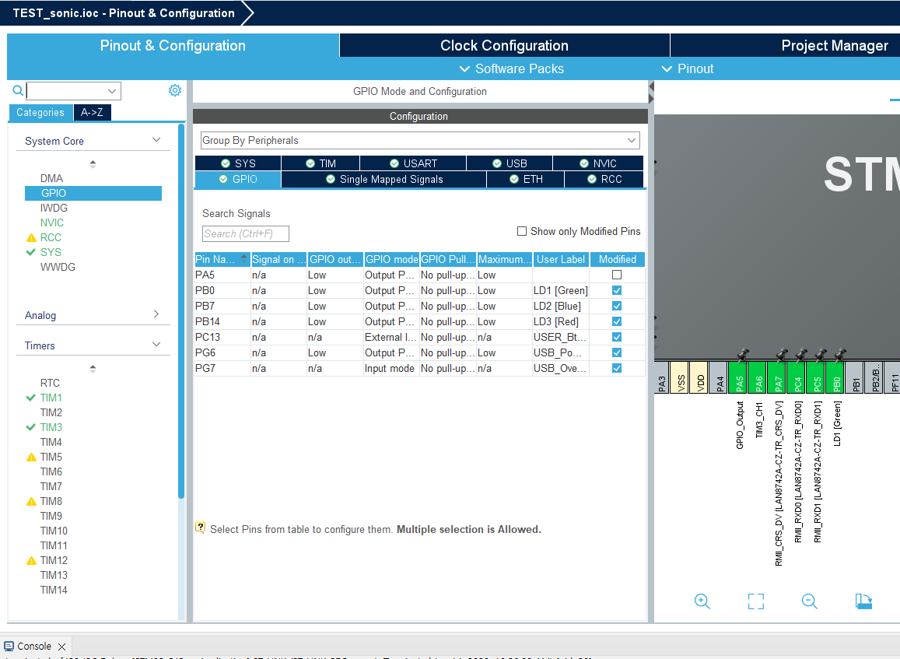
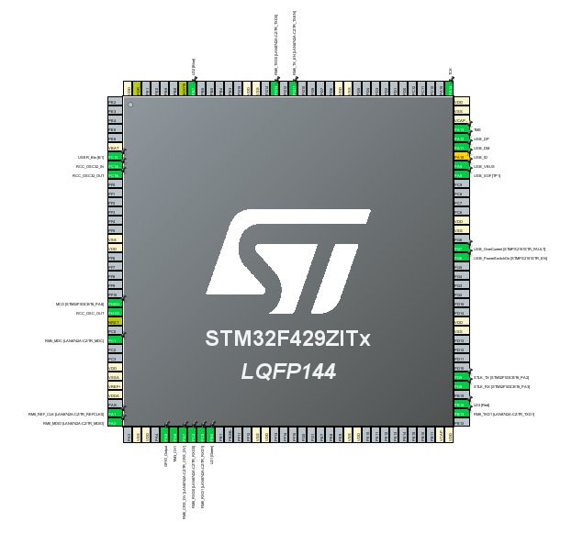
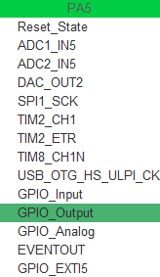
실습
2. GPIO

Slide 17
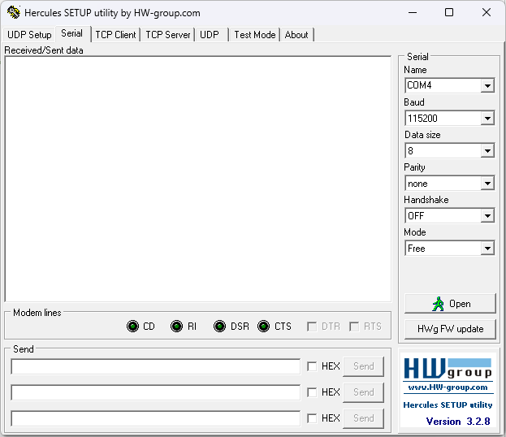
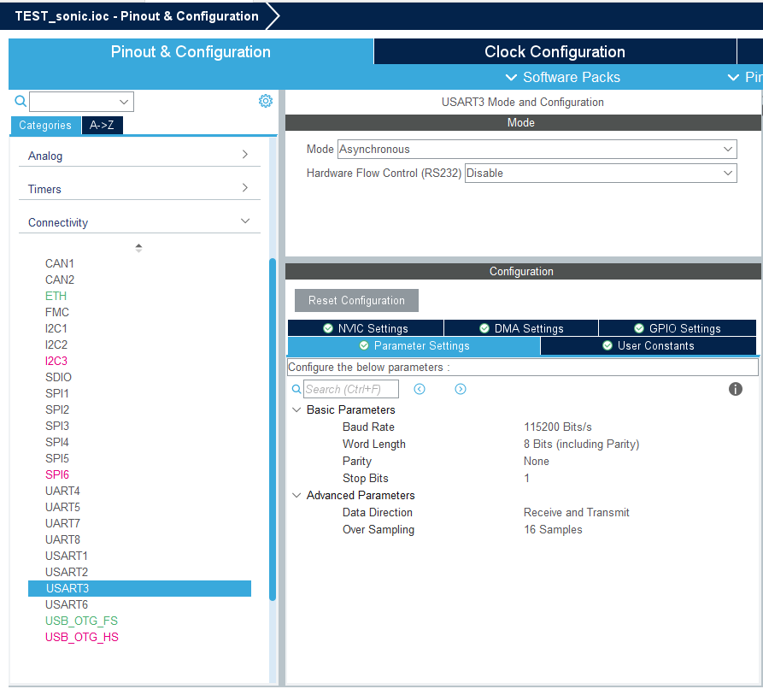
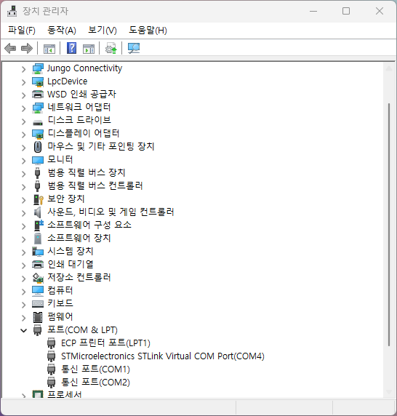
실습
3. USART3
시리얼 통신을 사용하여 측정한 거리 출력

Slide 18
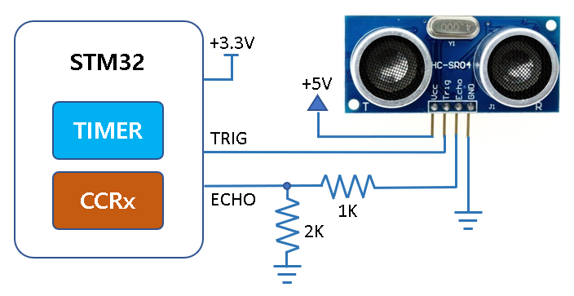
실습
4. Code
HAL_TIM_IC_CaptureCallback
사용하여 TIM 인터럽트를 통해 동작
CCR : Capture Compare Register

Slide 19
실습
4. Code
- printf 사용 1
- Delay
/* USER CODE BEGIN Includes */
#include <stdio.h>
/* USER CODE END Includes */
µs 단위로 딜레이를 주기 위해 만든 함수
HCSR04_Read 함수 안에서 10us 딜레이를 주기 위해 쓰임
/* USER CODE BEGIN 0 */
void delay (uint16_t time)
{
__HAL_TIM_SET_COUNTER(&htim3, 0);
while (__HAL_TIM_GET_COUNTER (&htim3) < time);
}
- TRIG 매크로 정의
/* USER CODE BEGIN PD */
#define TRIG_PIN GPIO_PIN_5
#define TRIG_PORT GPIOA
/* USER CODE END PD */
/* USER CODE BEGIN 0 */
/* USER CODE END 0 */
※ 사이에 delay 함수 작성
- 변수 정의
/* USER CODE BEGIN PV */
uint32_t IC_Val1 = 0;
uint32_t IC_Val2 = 0;
uint32_t Difference = 0;
uint8_t Flag = 0;
uint8_t Distance = 0;
/* USER CODE END PV */
IC_Val1 : Rising Edge에서 캡처한 타임 스탬프
IC_Val2 : Falling Edge에서 캡처한 타임 스탬프
Difference : us초 단위로 에코 핀이 High 를 유지한 시간 간격을 측정해서 거리를 파악
Flag : Rising Edge와 Falling Edge 변경되도록 하는 플래그
Distance : 편도 거리

Slide 20
실습
/* USER CODE BEGIN 0 */
/* USER CODE END 0 */
※ 사이에 함수 작성
4. Code
void HAL_TIM_IC_CaptureCallback(TIM_HandleTypeDef *htim)
{
// if the interrupt source is channel1
if (htim->Channel == HAL_TIM_ACTIVE_CHANNEL_1)
{
// if the first value is not captured
if (Flag==0)
{
IC_Val1 = HAL_TIM_ReadCapturedValue(htim, TIM_CHANNEL_1); // read the first value
Flag = 1; // set the first captured as true
// Now change the polarity to falling edge
__HAL_TIM_SET_CAPTUREPOLARITY(htim, TIM_CHANNEL_1, TIM_INPUTCHANNELPOLARITY_FALLING);
}
// if the first is already captured
else if (Flag==1)
{
IC_Val2 = HAL_TIM_ReadCapturedValue(htim, TIM_CHANNEL_1); // read second value
__HAL_TIM_SET_COUNTER(htim, 0); // reset the counter
if (IC_Val2 > IC_Val1)
{
Difference = IC_Val2-IC_Val1;
}
else if (IC_Val1 > IC_Val2)
{
Difference = (0xffff - IC_Val1) + IC_Val2;
}
Distance = Difference * .034/2;
Flag = 0; // set it back to false
// set polarity to rising edge
__HAL_TIM_SET_CAPTUREPOLARITY(htim, TIM_CHANNEL_1, TIM_INPUTCHANNELPOLARITY_RISING);
__HAL_TIM_DISABLE_IT(&htim3, TIM_IT_CC1);
}
}
}
- HAL_TIM_IC_CaptureCallback
: 입력 신호가 수신되면 메모리에 타임 스탬프를 기록
인터럽트 소스가 CH1이면 HAL_TIM_ReadCapturedValue() 로
캡쳐/비교기(CCR)값을 읽음
Flag==0
Rising Edge 감지
첫 번째 타임스탬프 캡처
IC_Val1 = HAL_TIM_ReadCapturedValue
Falling Edge일 때 트리거 되도록 변경
Flag =1
Flag==1
Falling Edge 감지
두 번째 타임스탬프 캡처
IC_Val2 = HAL_TIM_ReadCapturedValue
__HAL_TIM_SET_COUNTER로 타이머 초기화
거리 계산
Rising Edge일 때 트리거 되도록 변경
Flag =0
Distance : 음속(340m/s)를 곱하고 왕복거리를 2로나누고 단위환산(10^-4)(cm)을 한 편도거리
Notes:
인터럽트 소스가 채널1 이라면 HAL_TIM_ReadCapturedValue() 로 캡쳐/비교기(CCR : Capture Compare Register)값을 읽고 폴링 엣지에 트리거 되게 설정을 바꾼다.
이 다음 트리거에서 다시 HAL_TIM_ReadCapturedValue() 로 CCR 값을 읽고 그 차이인 Difference 를 구하면 us초 단위로 에코 핀이 High 를 유지한 시간 간격을 측정해서 거리를 파악할 수 있다.
if (IC_Val1 > IC_Val2) 부분은 Overflow를 고려한 코드이다.
예를 들어 IC_Val1이 60000 이고 IC_Val2가 10000 일때 Difference는 65535-60000+10000us 이 된다.
그리고 해당 초음파 센서의 최대 측정거리는 4m정도(안정적인 측정범위는 3cm-2m)라서 측정범위가 넘어가면 Echo핀이 다시 Low로 떨어질 테니까 이 외의 케이스는 고려해줄 필요가 없다.
Difference 를 다시 음속인 340m/s를 곱하고 단위환산해서 cm 단위로 바꿔 준 값(10^-6 * 10^2)에 왕복거리를 편도거리로 바꾼 것을 Distance에 대입한다.
그리고 다시 라이징 엣지에 트리거 되게 설정을 바꾼다.

Slide 21
실습
/* USER CODE BEGIN 0 */
/* USER CODE END 0 */
※ 사이에 함수 작성
4. Code
- 초음파 센서 Read
void HCSR04_Read (void)
{
// pull the TRIG pin HIGH
HAL_GPIO_WritePin(TRIG_PORT, TRIG_PIN, GPIO_PIN_SET);
// wait for 10 us
delay(10);
// pull the TRIG pin low
HAL_GPIO_WritePin(TRIG_PORT, TRIG_PIN, GPIO_PIN_RESET);
__HAL_TIM_ENABLE_IT(&htim3, TIM_IT_CC1);
}
Notes:
트리거핀은 최소 10us 동안 HIGH 상태를 유지해야 측정이 가능함

Slide 22
실습
4. Code
- int main(void) 내부
- printf 사용 2
/* USER CODE BEGIN 2 */
HAL_TIM_IC_Start_IT(&htim3, TIM_CHANNEL_1);
printf(“HC-SR04 TEST \r\n");
/* USER CODE END 2 */
/* USER CODE BEGIN 4 */
int __io_putchar(int ch)
{ //UART_HandleTypeDef huart1;
HAL_UART_Transmit(&huart3, (uint8_t *)&ch, 1, 0xFFFF);
return ch;
}
int _write(int file, char *ptr, int len)
{ int DataIdx;
for (DataIdx = 0; DataIdx < len; DataIdx++)
{
__io_putchar(*ptr++); //
}
return len;
}
/* USER CODE END 4 */
/* USER CODE BEGIN WHILE */
while (1)
{
HCSR04_Read();
printf("%d cm\r\n",Distance);
HAL_Delay(200);
/* USER CODE END WHILE */
HCSR04 Ultrasonic sensor and STM32 » ControllersTech
Notes:
정주기는 Datasheet를 찾아보면 60ms 이상을 권장하고 있다.

Slide 23
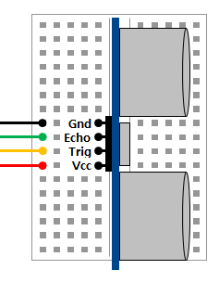
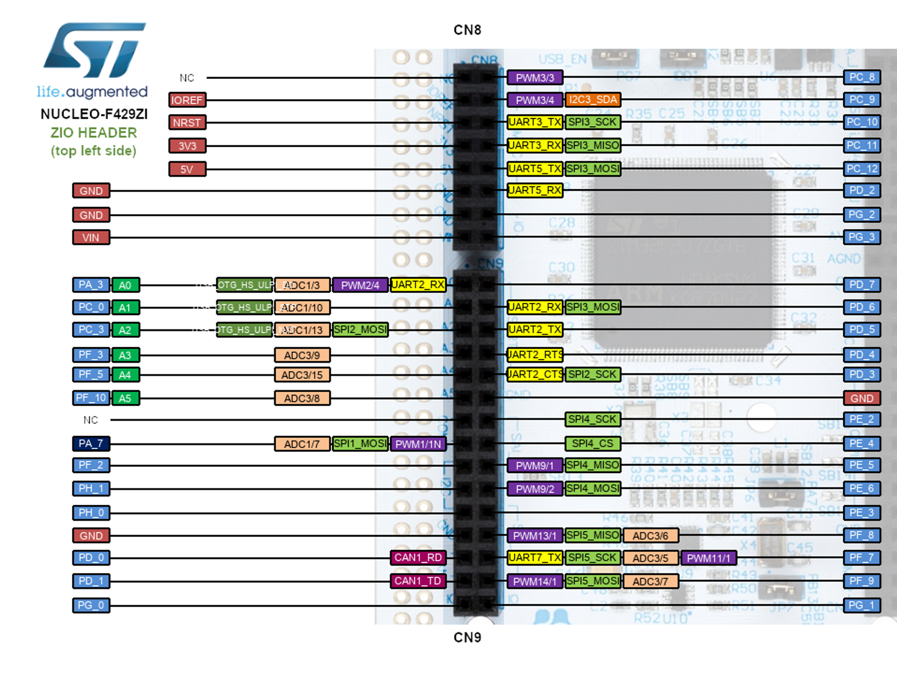
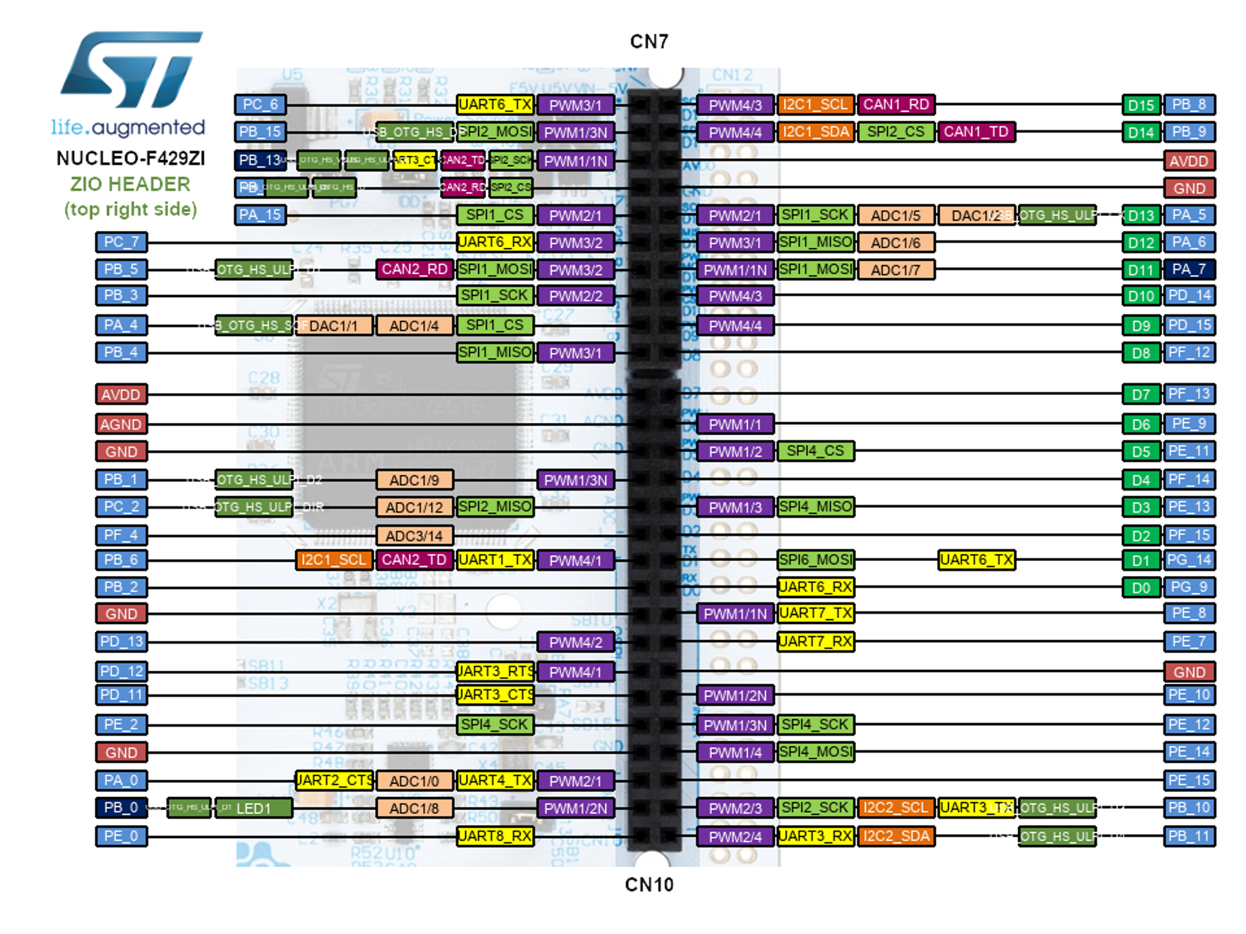
실습
4. 회로구성
GND
PA6
PA5
5V
5
6
5
6
NUCLEO-f429ZI | HC-SR04
5V | Vcc
PA5 | Trig
PA6 | Ehco
GND | Gnd
NUCLEO-F429ZI | Mbed

Slide 24
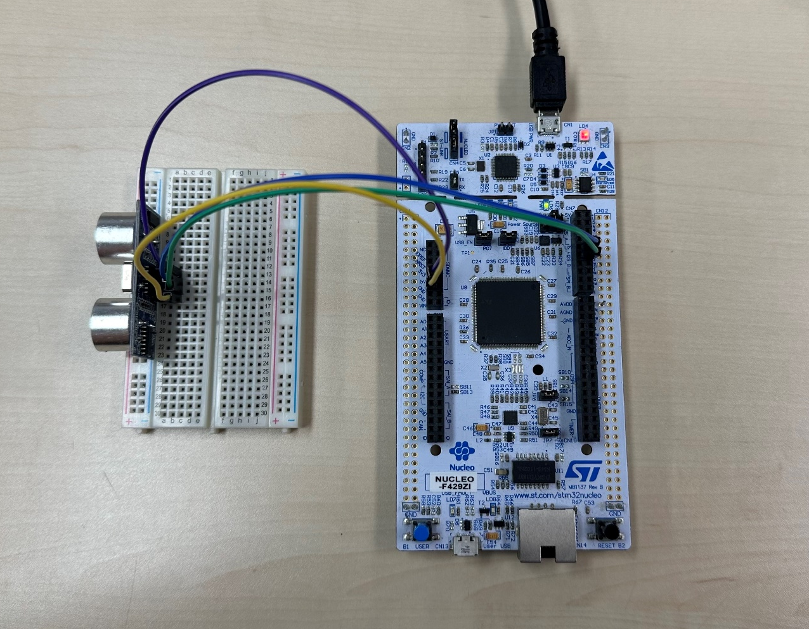
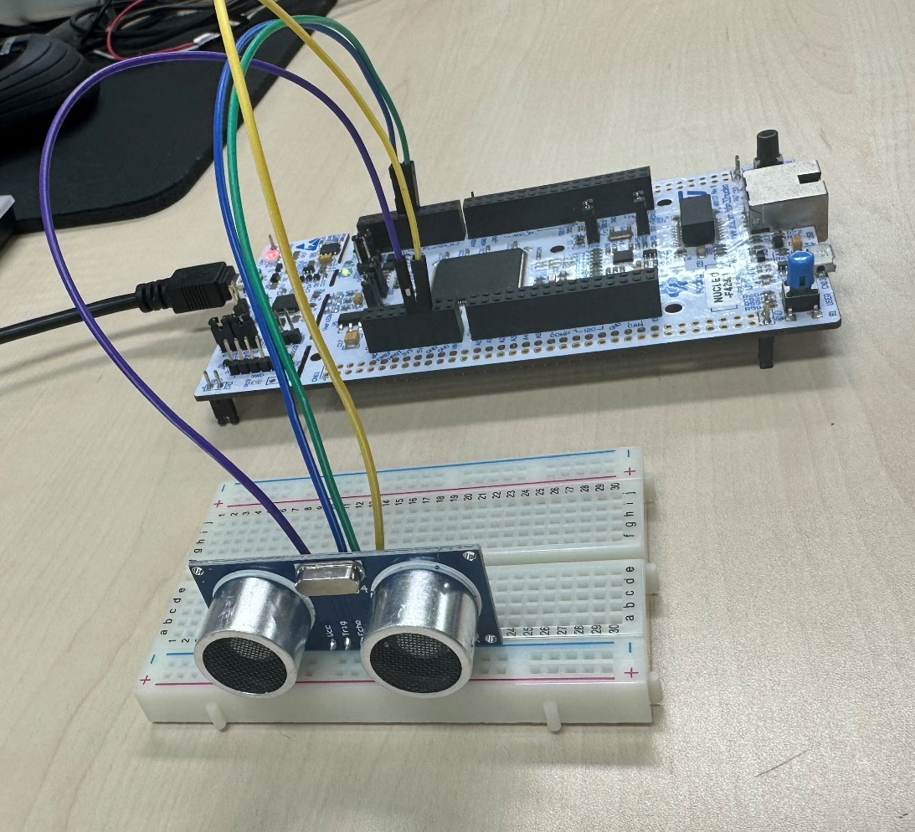
실습
4. 회로구성

Slide 25
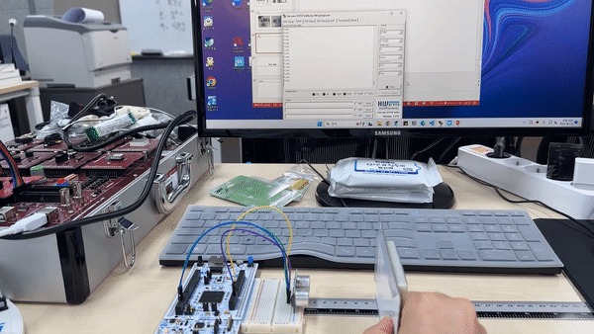
실습
5. Result

Slide 26
필터 적용
Notes:
프로그램 실행 시 튀는 값, 즉 노이즈 값이 발생되는데 그 값이 광범위하다.
그러므로 필터를 통해 노이즈의 범위를 줄이는 것을 목적으로 한다.

Slide 27
필터 적용
High-Pass Filter (고역 통과 필터)
높은 주파수 영역만 통과시키도록 낮은 주파수 신호를 걸러주는 필터
Low-Pass Filter (저역 통과 필터)
낮은 주파수 영역만 통과시키도록 높은 주파수 신호를 걸러주는 필터
Moving Average Filter (이동평균 필터)
동일한 Mask(지정된 데이터 크기) 영역의 데이터들의 평균을 구하고
그 평균값으로 노이즈 값을 줄이는 필터

Slide 28
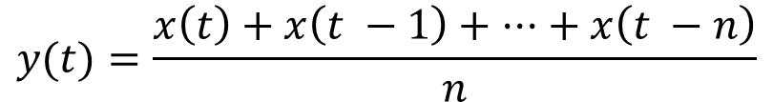
4. 필터 적용
0 | 1 | 2 | 3 | 4 | 5 | 6 | 7 | 8 | 9
Raw Array
값 | 값 | 값 | 값 | 값 | 값 | 값 | 값 | 값 | 값
Moving Average Filter
(이동평균 필터)
평균
Mask Length : 4
평균
평균
$$y(t)=\frac{x\left(t\right)+x\left(t −1\right)+ ···+ x\left(t −n\right)}{n}$$
평균
평균
평균
x : 측정 값
y : 평균 값
n : mask 크기
t : 번째 데이터
평균
New Array
값 | 값 | 값 | 보정 값 | 보정 값 | 보정 값 | 보정 값 | 보정 값 | 보정 값 | 보정 값
0 | 1 | 2 | 3 | 4 | 5 | 6 | 7 | 8 | 9
Notes:
끝나는 부분으로부터 평균
동일한 Mask(지정된 데이터 크기) 영역의 데이터들의 평균을 구하고 그 평균값으로 노이즈 값을 줄이는 필터
배치식(batch expression) : 데이터를 모두 모아서 한꺼번에 계산 （Ｖ）
재귀식(recursive expression) : 이전 결과를 다시 활용

Slide 29
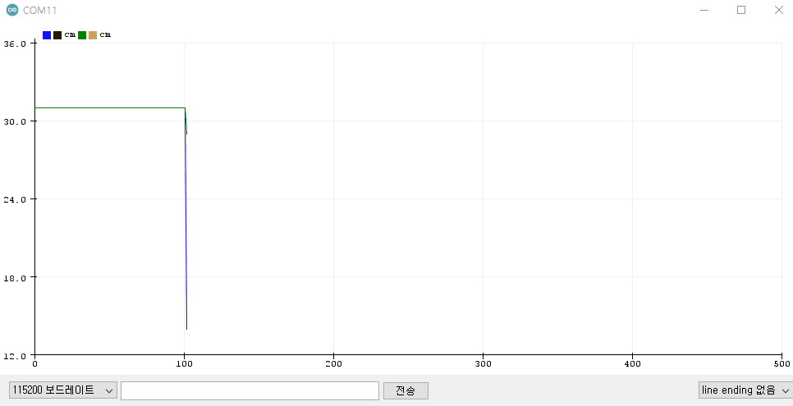
4. 필터 적용
파란색 : 필터링 전
녹색 : 필터링 후
출처 : https://eteo.tistory.com/155

Slide 30
4. 필터 적용
필터 사용을 위한 변수
//필터 사용을 위한 변수
#define ARRAYNUM 10 // Mask
int readings[ARRAYNUM]; // the readings from the analog input
int idx = 0; // the index of the current reading
int total = 0; // the running total
float average = 0; // the average
//출력용
int count=0;
Notes:
// 마스크 크기 : 10
// 아날로그 입력의 판독값
// 현재 읽어오는 값의 인덱스 (몇 번째 데이터인가)
// 평균을 구하기 위한 총합
// 필터를 위한 평균값
// HAL_Delay()를 분할하여 사용하기 위한 용도

Slide 31
4. 필터 적용
while (1)
{
HCSR04_Read();
total = total - readings[idx];
readings[idx] = Distance;
total = total + readings[idx];
idx = idx + 1;
if (idx >= ARRAYNUM) {
idx = 0;
}
average = (float)total / ARRAYNUM;
if(count==5){
printf("%.2f cm\r\n",Distance);
printf("Filter%.2f cm\r\n",average);
count=0;
}
HAL_Delay(70);
count++;
/* USER CODE END WHILE */
/* USER CODE BEGIN 3 */
}
while (1)
{
// 쓰레기 값 제거
// 거리 값을 집어넣는다.
// total에 해당 인덱스에 있는 거리 값을 더한다
// 다음 인덱스로 넘어간다
// 인덱스가 Mask 크기의 이상일 경우
// 인덱스를 초기화
// 다음 값의 평균 계산을 위해 Mask의 길이 초기화
// 보정된 값을 실수형으로 변환
// 420us (0.42초)가 되면 거리 값 출력
// 70us 대기
//
/* USER CODE END WHILE */
/* USER CODE BEGIN 3 */
}
Notes:
average : 평균 값을 ASCII 숫자의 형태로 컴퓨터에 전송, 세밀한 값을 출력하기 위해 실수형으로 변환
// 너무 값이 빠르게 나와서 수정함 (delay값 수정하면 필터 된 값의 변화가 많이 느려짐)
// HAL_Delay 단위 : us (마이크로 세컨드)
－ HAL_Delay() 명령 시 딜레이 동안 계산 안하고 멈춰 있는다.
－ 딜레이 시간을 줄이고 반복문을 사용하면
－ 더 짧은 시간 동안만 멈췄다가 계산은 지속적으로 하면서 출력은 특정 시간이 되면 출력
－ 이유는 반응속도가 빠를수록 데이터가 더 많이 쌓이기 때문

Slide 32
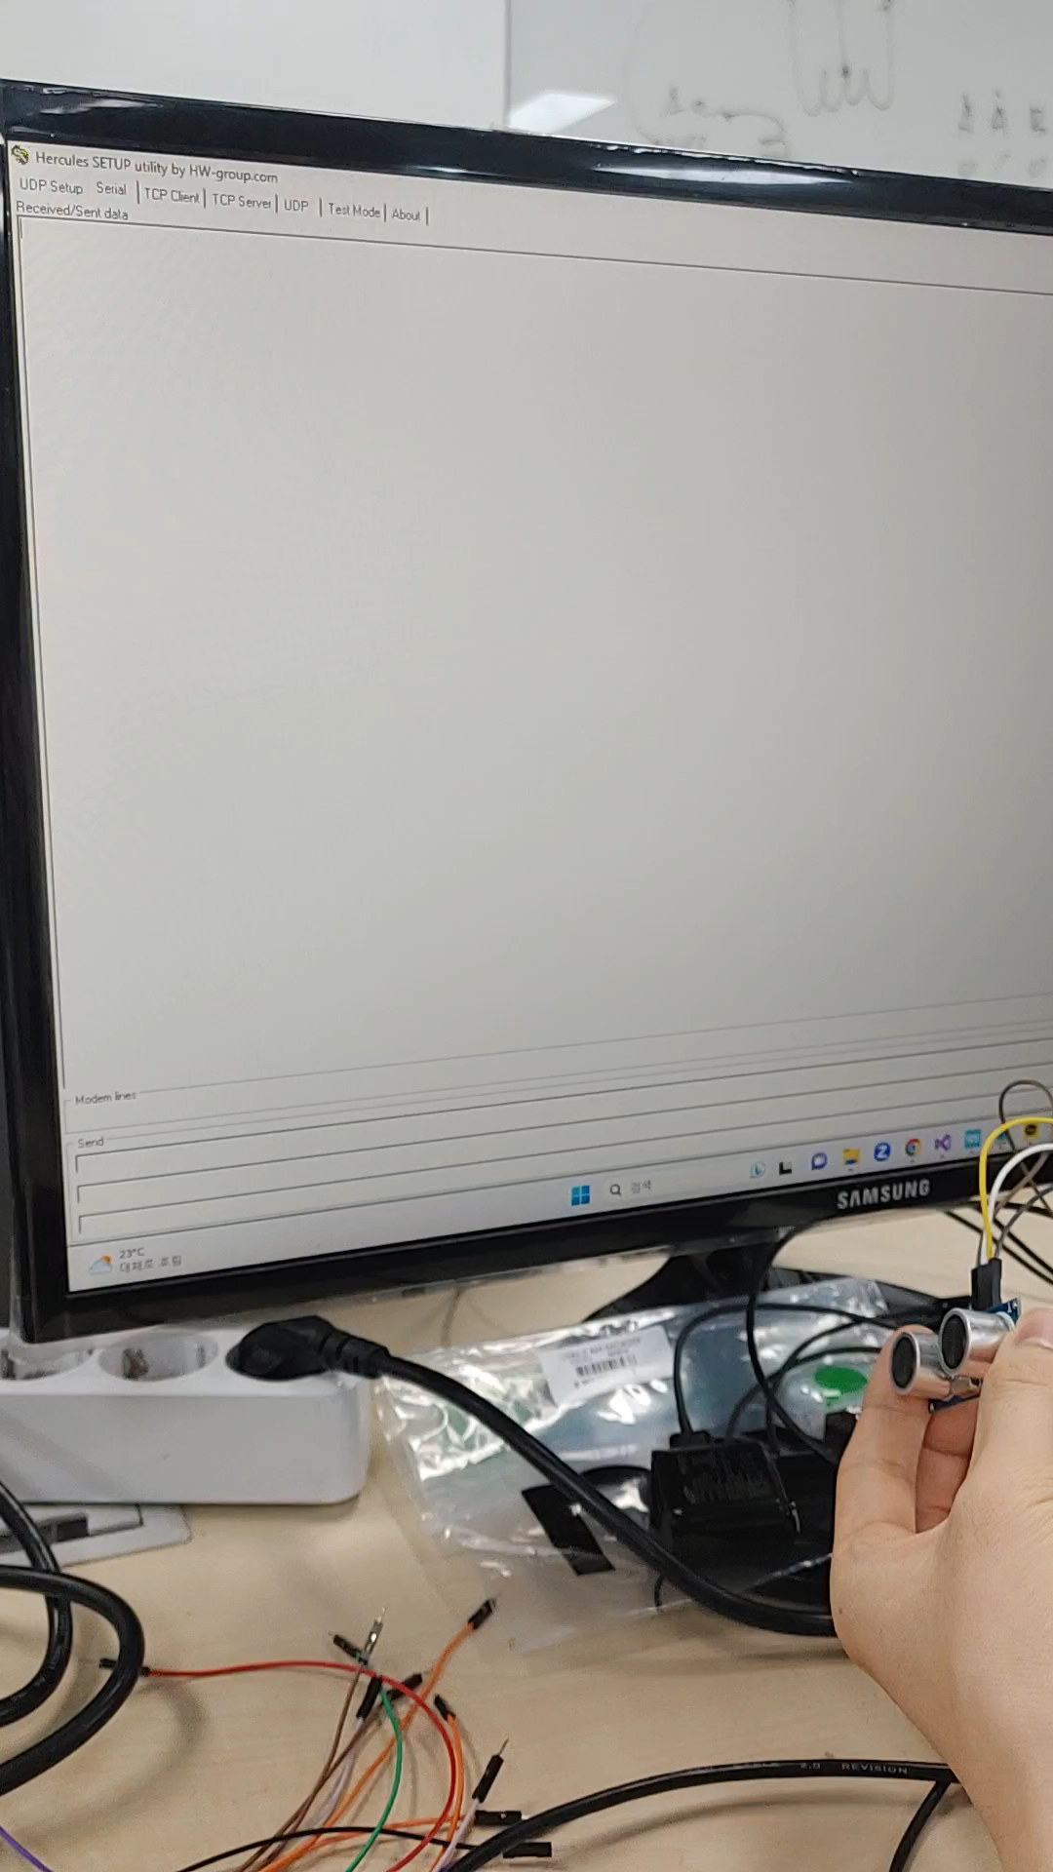
4. 필터 적용

Slide 33
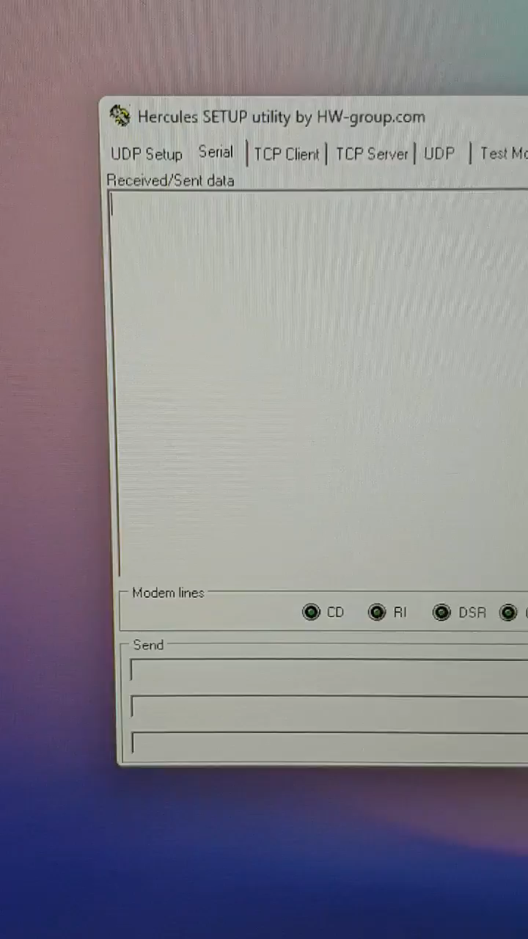
4. 필터 적용

